Slide 1
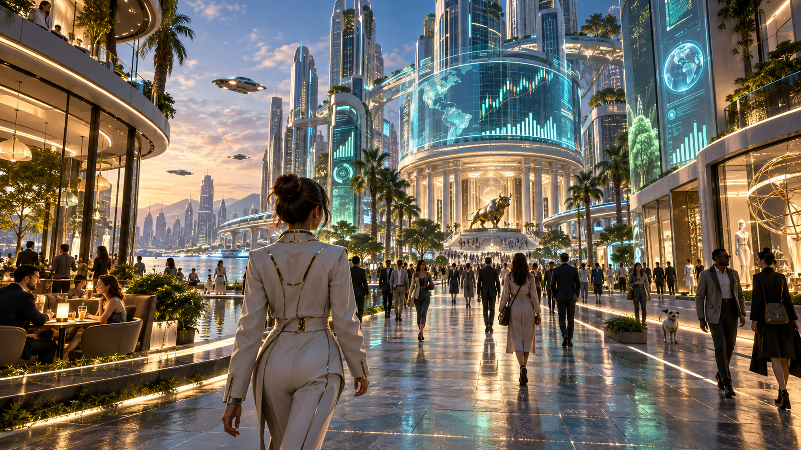
A
AMPLIWORLD
市场，终于成为
一个世界
交易创造财富，城市兑现财富。
从 10,000 美元出发。阅读世界、形成判断、承担结果，并把收益变成真正可见的人生。
旗舰产品愿景 · AMPLIALPHA, INC.
Notes:
AI-generated concept art. Product vision; not a claim that every depicted feature is implemented.

Slide 2
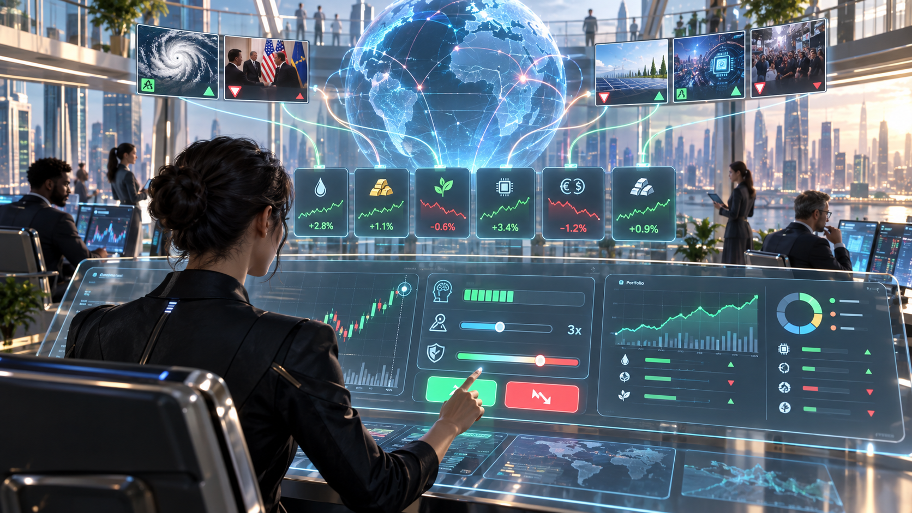
A
AMPLIWORLD
02
这是一场从交易
开始的游戏
新闻、消费、政治与人群行为进入同一个世界状态。玩家选择标的、时机、仓位与杠杆；世界记住每一次后果。
完全虚拟市场 · 服务端权威报价 · 1×–5× 杠杆
Notes:
AI-generated concept art. All trading is virtual. Leverage is an in-game simulation only.

Slide 3
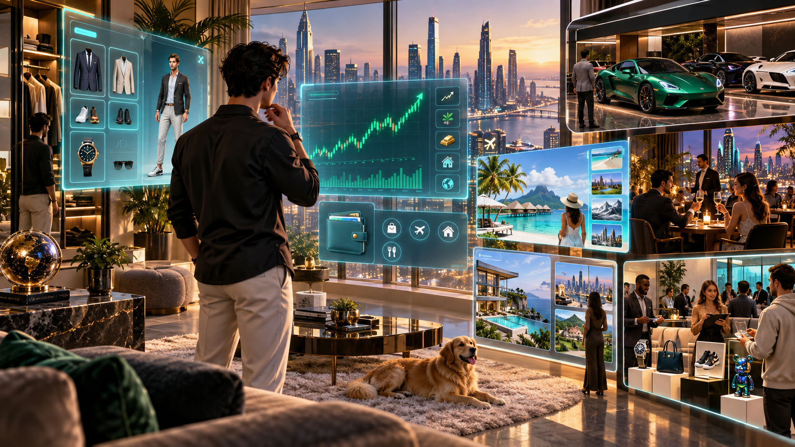
A
AMPLIWORLD
03
收益不再只是
一条曲线
它会变成住宅、汽车、旅行、衣服、声誉，以及进入下一座城市的资格。
交易
→
拥有
→
展示
AI CONCEPT ART
Notes:
AI-generated concept art. Lifestyle systems and marketplace are product-direction illustrations.

Slide 4
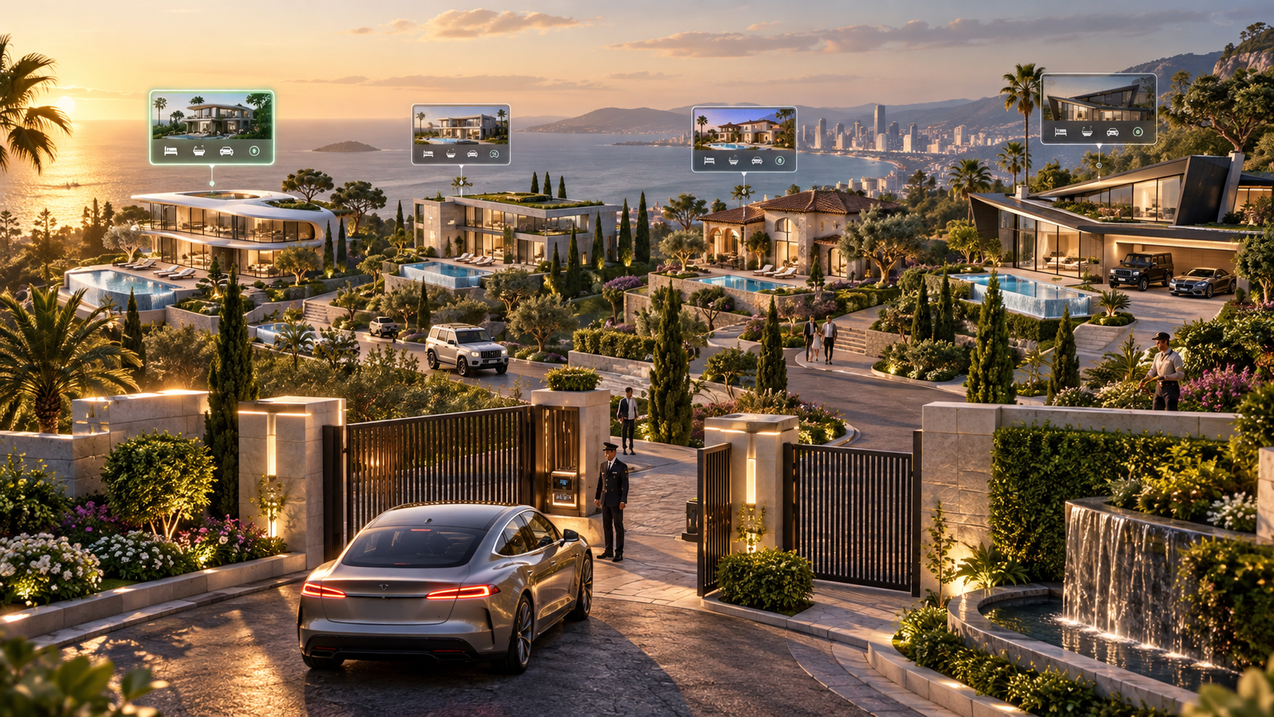
A
AMPLIWORLD
04
一座真正运转的
游戏经济
大部分房产由虚拟美元购买。最稀有的庄园既可通过惊人的游戏成绩获得，也可购买不增加任何交易优势的 Founders 外观版本。
1 美元 = 100 AMPLI CREDITS
FOUNDERS 版本 · 49,900 CREDITS
绝不出售收益率、杠杆或排行榜名次
Notes:
AI-generated concept art. Premium pricing is a hypothesis. Premium property must not grant trading power or ranking advantage.

Slide 5
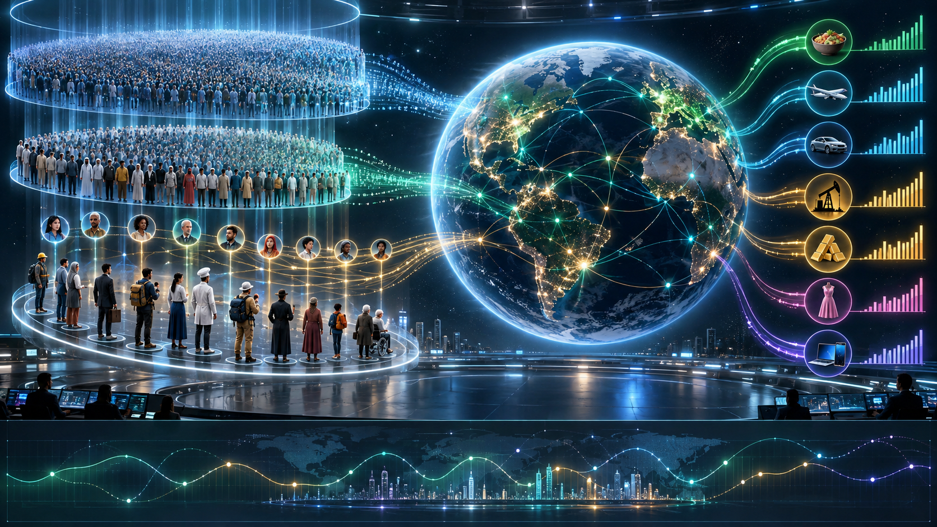
A
AMPLIWORLD
05
80 亿人，不必同时
出现在屏幕上
全球人口框架在后台运行；群体模型形成行为，活跃代理形成记忆，持久 NPC 让模拟变得可见。
83 亿人口画像
100 万加权核心集
活跃行为群体
可见持久 NPC
游戏创造参与；参与行为成为更丰富的市场传感器。
Notes:
Research foundation includes MatrAIx Persona 8B. The proposed product uses hierarchical sampling; it does not run 8.3 billion concurrent LLMs or render 8.3 billion NPCs.

